Slide 1
Les jours de la semaine
Days of the Week

Slide 2
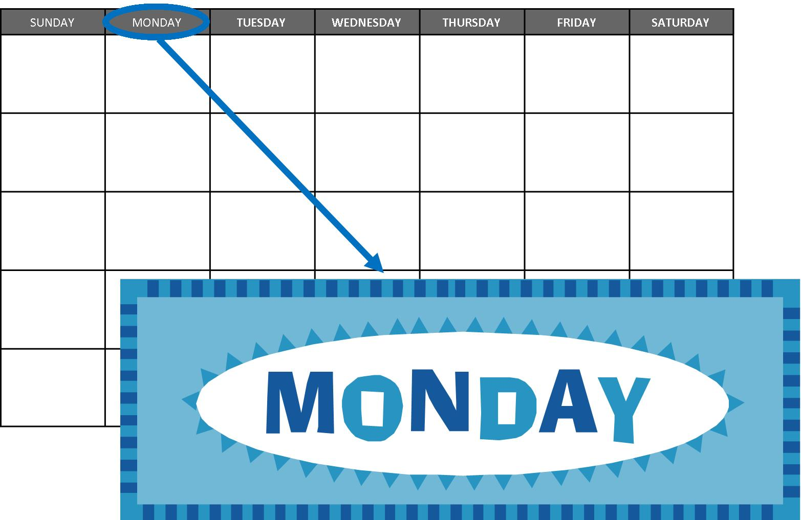
lundi

Slide 3
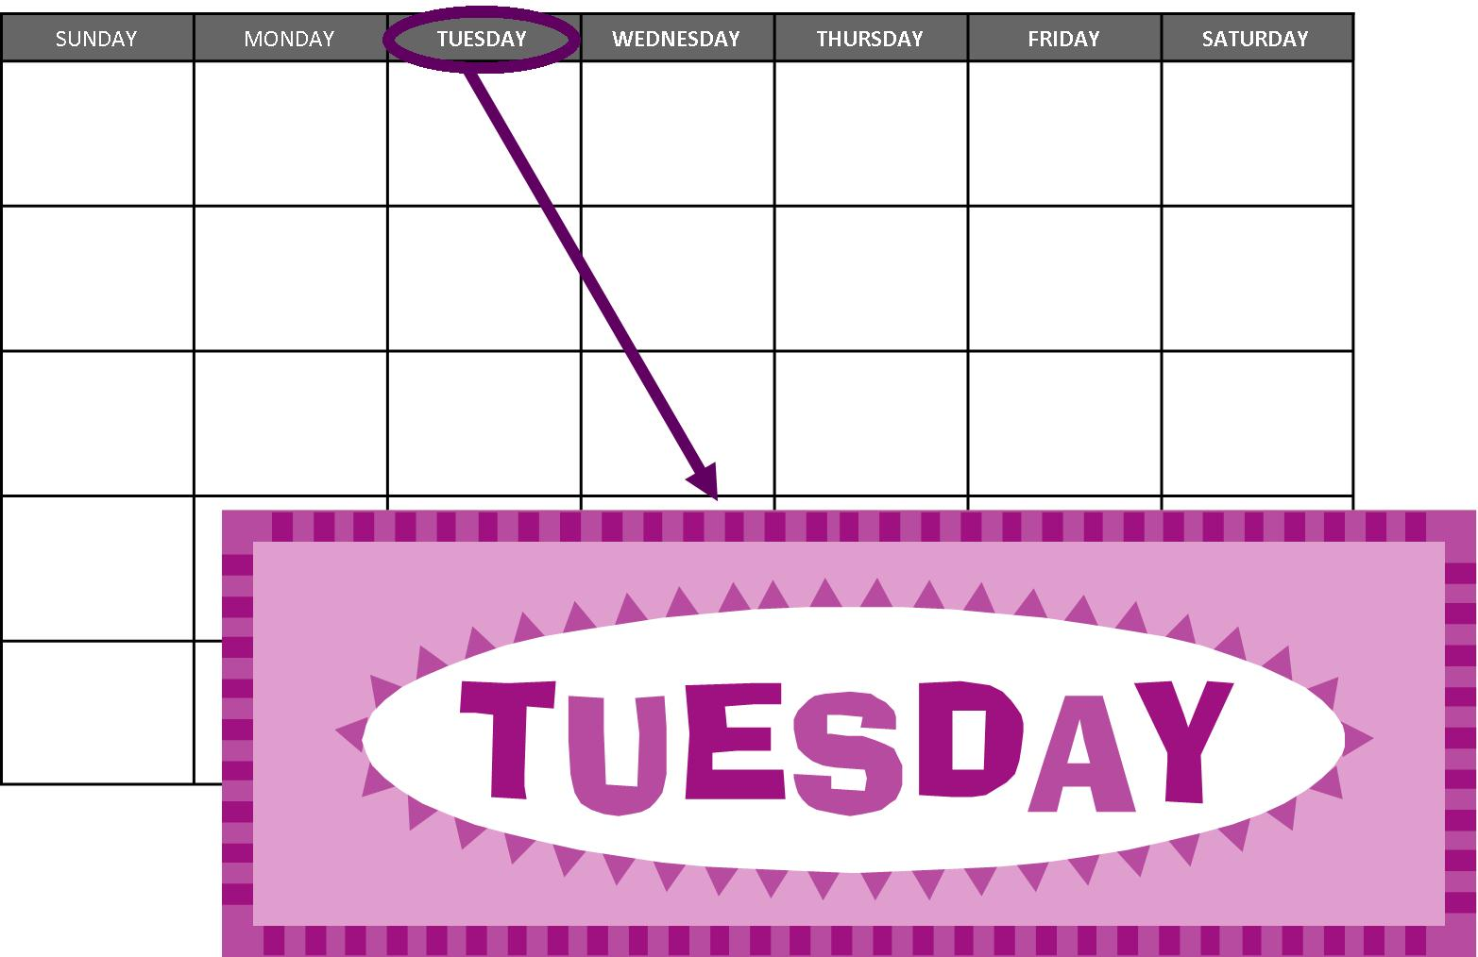
mardi

Slide 4
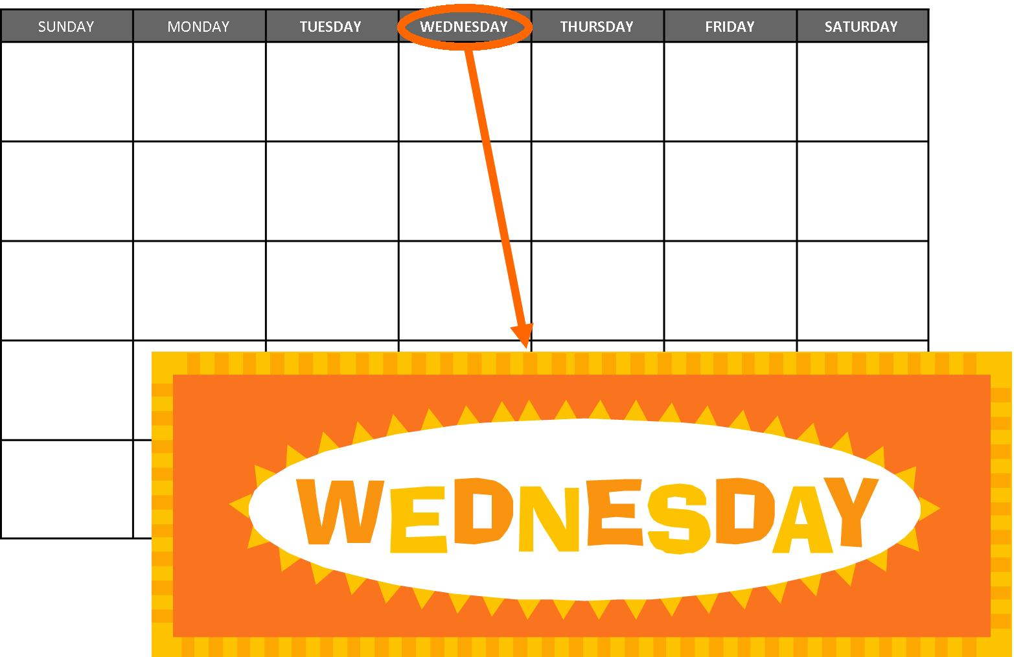
mercredi

Slide 5
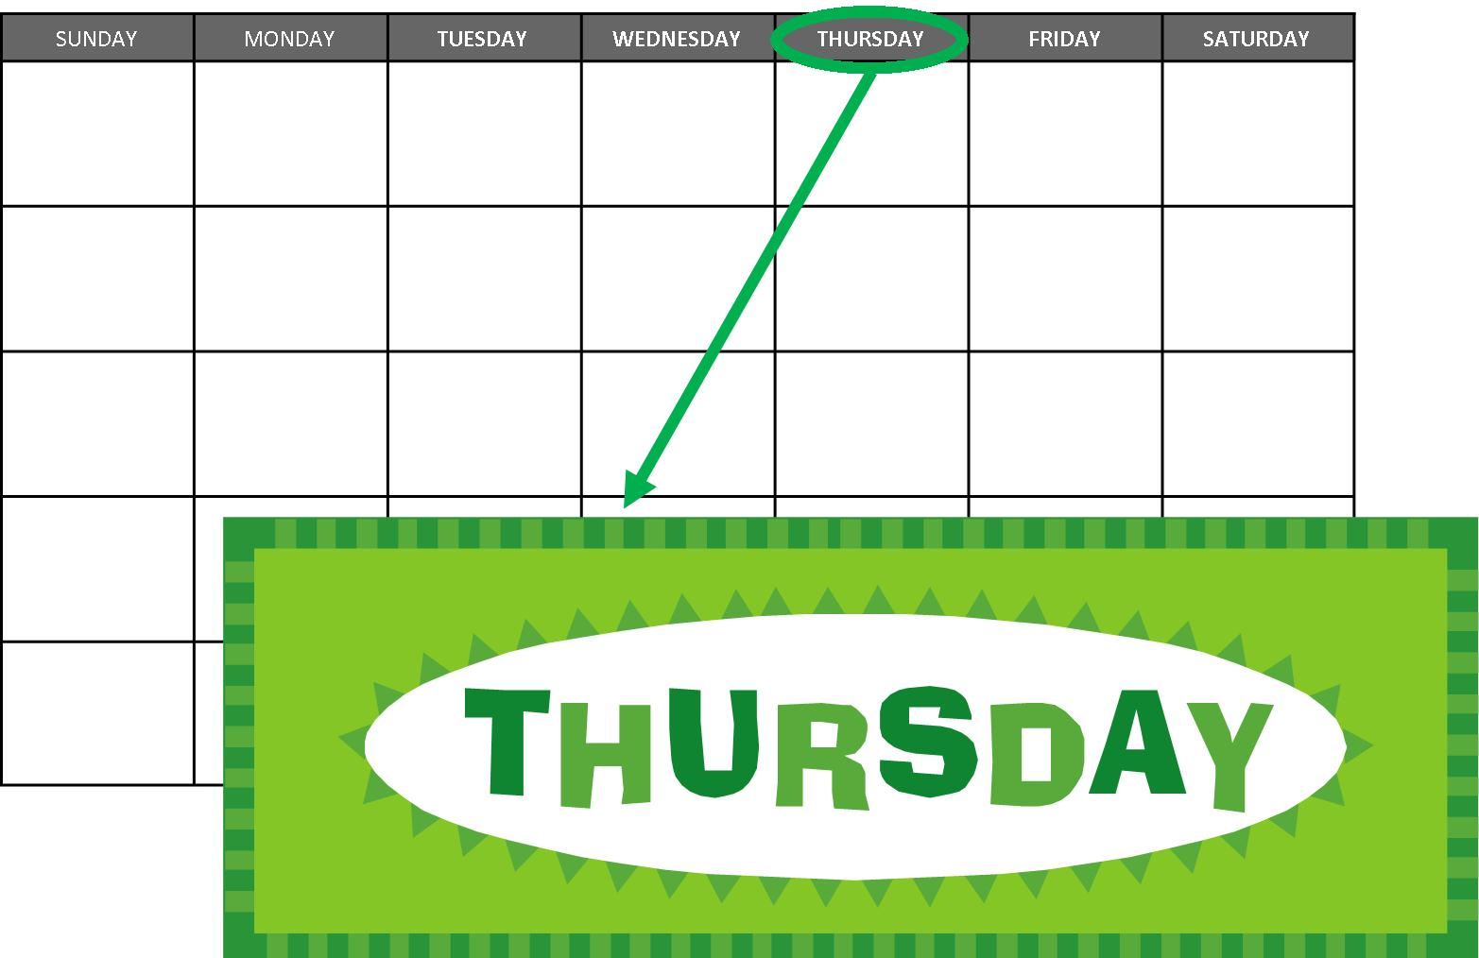
jeudi

Slide 6
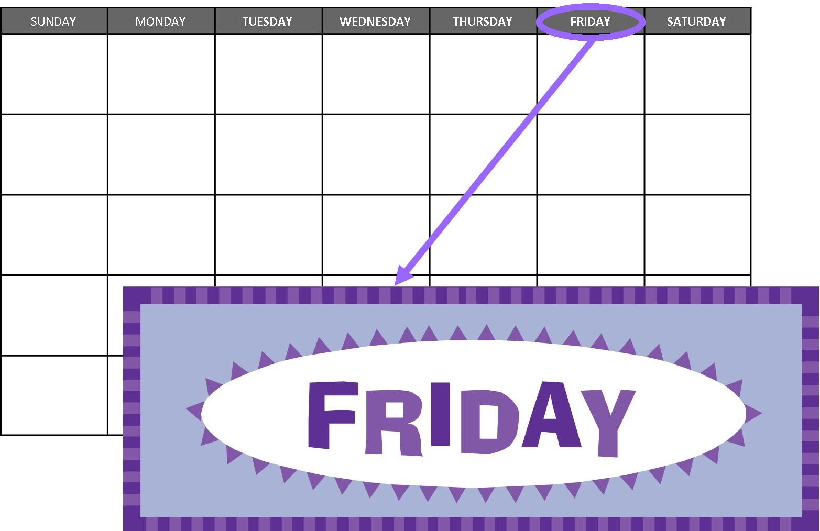
vendredi

Slide 7
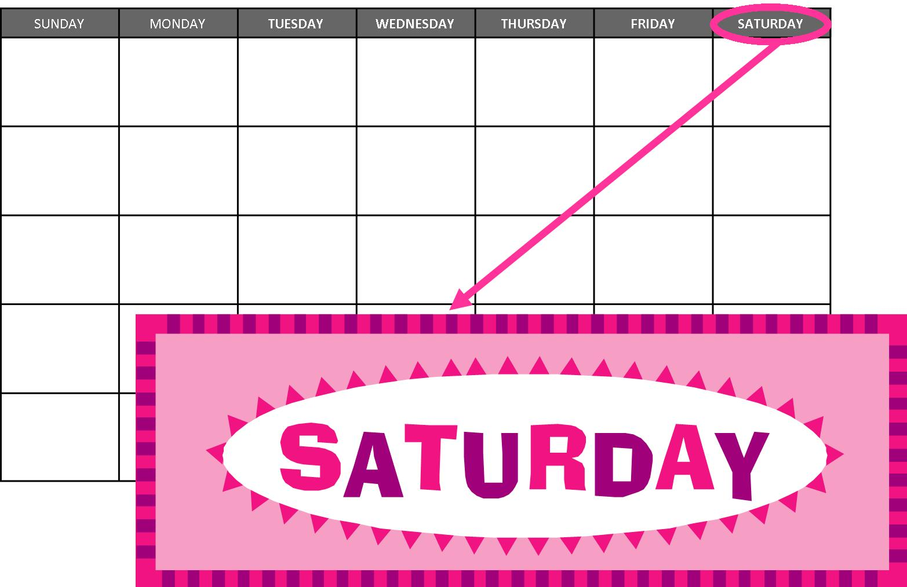
samedi

Slide 8
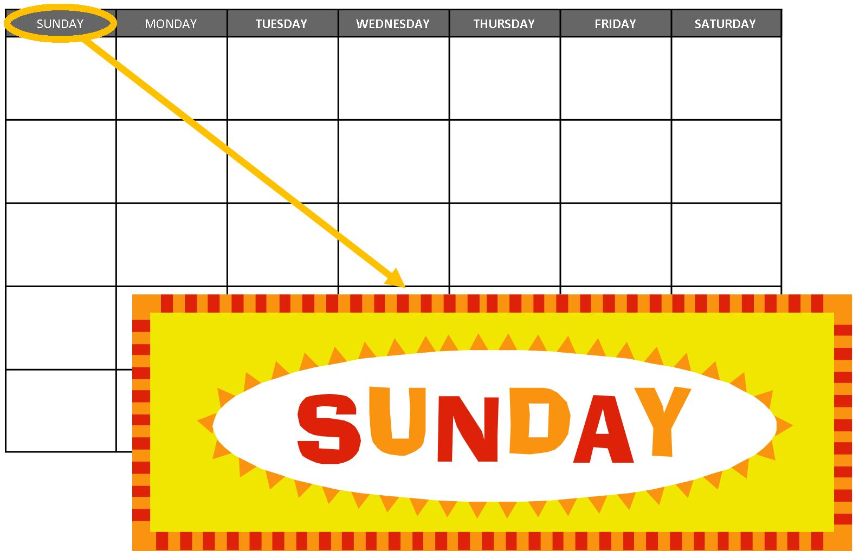
dimanche

Slide 9
Quel jour est-il?
What day is it?

Slide 10
Il est lundi.
It’s Monday.

Slide 11
Quel jour est-il?
Il est vendredi.

Slide 12
Quel jour est-il?
Il est mercredi.

Slide 13
Quel jour est-il?
Il est dimanche.

Slide 14
Quel jour est-il?
Il est mardi.

Slide 15
Quel jour est-il?
Il est samedi.

Slide 16
Quel jour est-il?
Il est lundi.

Slide 17
Quel jour est-il?
Il est jeudi.

Slide 18
Les jours de la semaine The days of the week
French | English
lundi | Monday
mardi | Tuesday
mercredi | Wednesday
jeudi | Thusday
vendredi | Friday
samedi | Saturday
dimanche | Sunday
Quel jour est-il? | What day is it?
Il est … | It is …

